Slide 1
Pensionärsrådet
200924

Slide 2
Punkter
Covid – läget i regionen
Status väntetider, köer och framskjuten vård
Brytpunktssamtal under pandemin

Slide 3
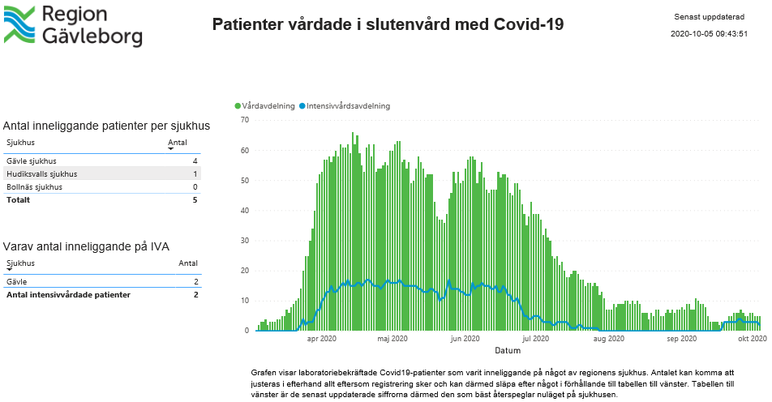
Covid - lägesrapport

Slide 4
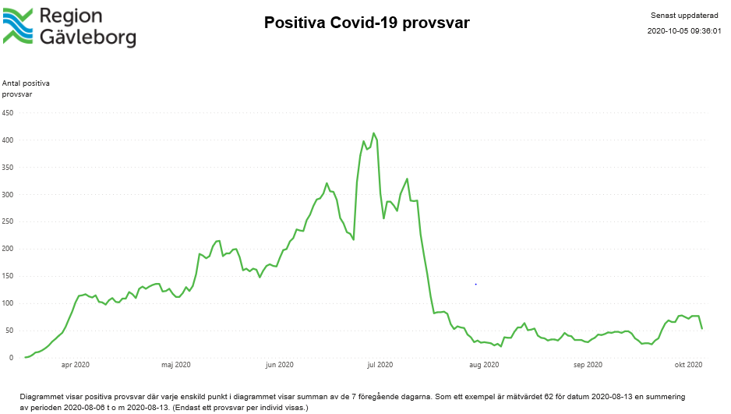

Slide 5
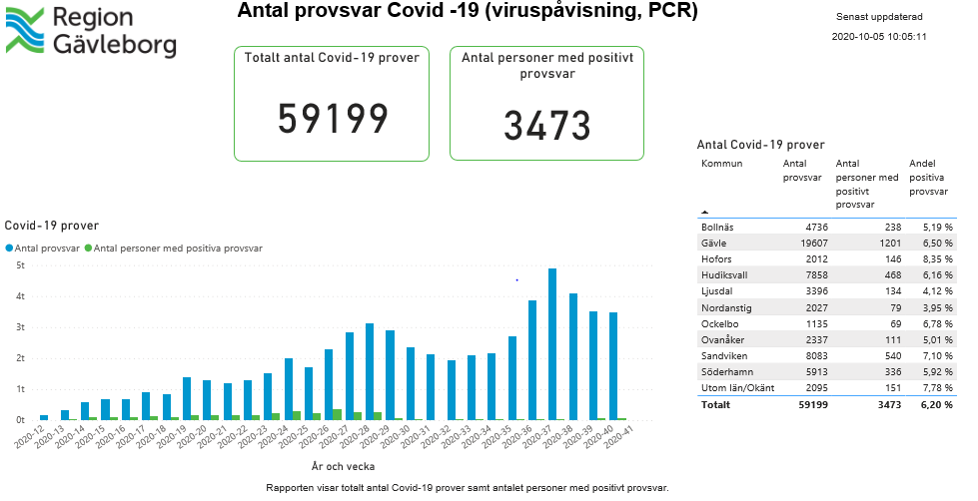

Slide 6
Status köer, väntetider och framskjuten vård

Slide 7
Vårdgaranti – andel inom 90 dagar – första besök

Slide 8
Totalt väntande – första besök

Slide 9
Vårdgaranti – andel inom 90 dagar – operation/åtgärd

Slide 10
Totalt väntande – operation/åtgärd

Slide 11
Vårdgaranti PV – nybesök inom tre dagar till leg. personal

Slide 12
Brytpunktssamtal under pandemin
PP från SSL-PV 9 april resp 17 april
Regional riktlinje om palliativ vård under pandemin
Samtal med chefsläkare och deltagare i SSL-PV

Slide 13
Primärvårdsstrategi för hantering av covid-19 i Gävleborg
2020-04-09, utdrag ur

Slide 14
SSL-L Primärvårds stab (särskild sjukvårdsledning för primärvården i länsgemensam stab)
Margareta Elmelind, stabschef
Anna-Karin Howell Lindberg, sekr
Johan Hagsjö
Tommy Lundmark
Börje Svensson
Alexander Wirdby
Anna Andersson, Ljusdal
Per Granström, Harmånger
Helena Bikoff, Hudiksvall
Robert Hill, Söderhamn
Kristina Billmark Elfstrand, Bollnäs/Ovanåker
Susanna Björklund, Gävle
Jörgen Tranevik, Sandviken
Roger O Nilsson, Sjukvårdsledare(bitr HSD)

Slide 15
Prioriterat hälsocentralsarbete
Telefonrådgivning
Särskilda boenden, korttidsplatser, korttidsboenden, hemsjukvård rondning och vårdplanering är viktigt och ska prioriteras. Viktigt att fysiska besök inte undvikt om medicinska behov finns. Vid vårdplanering bör inkluderas eventuell brytpunktsbedömning, vårdbegränsning och möjlighet för sjuksköterska att konstatera dödsfall
Ökad telefontillgänglighet för kommunerna, ambulans och hemtjänst
Att stötta multisjuka patienter i eget boende med stora hemtjänstinsatser
Bedömning av sjuka patienter med luftvägssymtom
Samordnad utskrivning från sluten hälso- och sjukvård enligt befintlig rutin
Bedömning av nytillkomna symtom på misstänkt allvarlig sjukdom/försämring av kronisk sjukdom (inte luftvägsinfektion)
Kontroller av sköra patienter med mer komplex eller instabil sjukdom.
Receptförnyelse
Endast prioriterad BVC verksamhet

Slide 16
Covidvård på SÄBO och i hemsjukvård
Provtagning fram till covid infektion är bekräftat på 2-3 patienter, ordineras av SÄBO läkare i samråd med covid jour eller medicinsk rådgivare
Patienter på SÄBO och kommunal hemsjukvård är vanligen multisjuka och har generellt sällan nytta av slutenvård eller intensivvård vid infektionsjukdomar. Bäst omvårdnad och medicinska behandling ges i deras hemvanda miljö av kommunal omsorg/sjukvård och primärvård i nära samarbete. Ökad beredskap för brytpunktssamtal som alltid sker efter individuell bedömning och i kontakt med anhöriga.
Många bra tips finns gällande bedömningar, handläggning och palliativt förhållningssätt. Mer info finns på samverkanswebben covid-19

Slide 17
Samverkansområdena måste utforma lokala eskaleringsplaner
Lokala samverkansstaber skapas i kommuner/samverkansområden
Luftvägsmottagning
Samverkan mellan hälsocentraler
Personalsamverkan
Primärjour
Beredskapsjour
Telefontillgänglighet till ambulans
Kommun samverkan, se nästa

Slide 18
Kommunsamverkan
Central och prioriterad uppgift
Lokalt i varje kommun/samverkansområde skapas ledningsgrupper där MAS och hälsocentraler deltar
Hälsocentralerna måste skapa en mycket god tillgänglighet för hemsjukvård, säbo/korttidsplatser och hemtjänst
Hälsocentralerna ska snabbt nås för råd och bedömningar
Hembesök behövas oftare
Primärvårdsstabens läkare bistår vid behov

Slide 19
Regional riktlinje för palliativ vård under pandemin
Utdrag ur Syrgasbehandling i palliativ vård vid Covid-19, baserad på Socialstyrelsens” Symtomlindring i livets slutskede – Läkemedelsbehandling i palliativ vård vid covid-19”.
”...Alla patienter, även i hemsjukvård eller på äldreboende, skall bedömas individuellt vid insjuknande i svår Covid-19. Vid hög biologisk ålder särskilt i kombination med andra sjukdomar är det osannolikt att patienten kan dra nytta av syrgasbehandling eller intensivvård. Finns ingen tydlig patientnytta gällande kurativ behandling övergår vården när det blir aktuellt till palliativt skede. Vi rekommenderar att beslut om övergång till palliativ vård tas av två läkare gemensamt i samråd med patient och anhöriga.”

